Slide 1
Cestující na železnici
Dušan Bruoth 17. 9. 2021

Slide 2
Simac Holding, Eindhoven, NL

Slide 3
Simac Technik ČR
IT Systémový integrátor – od sítí k aplikacím
Doprava (od r. 2011)
  Mobilní konektivita (vlaky, autobusy, trajekty)
  Portál cestujícího při vlastní dopravě
  Spojení vlak – stanice – autobusy
  Monitoring zařízení (dopravní prostředek, …, IoT)

Slide 4
Cíl: Více cestujících po železnici
Aby více, tak spokojených. Aby spokojených, tak:
  Info o vlacích a nádražích (poloha a zpoždění vlaků, mapy a navigace po nádražích, jízdní řády, služby nabízené na nádražích)
  Zábava a informace (filmy, hudba, hry, audio-, e-knihy, internet)
  Mobilní kancelář (kontinuální práce, tisk dokumentů)
  E-prodej (jízdenky, občerstvení, obchody na nádraží)
  Bezpečnost (kamerové systémy)

Slide 5
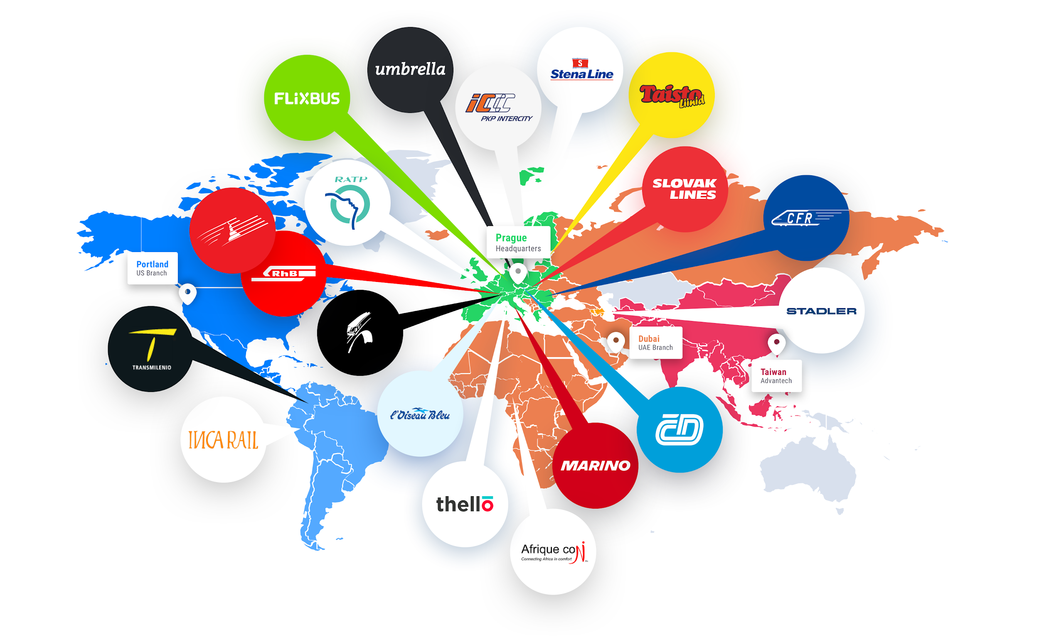
Reference

Slide 6
Rijád, Saudská Arábie
Projekt na 10 let
  Metro
  Autobusy

Slide 7
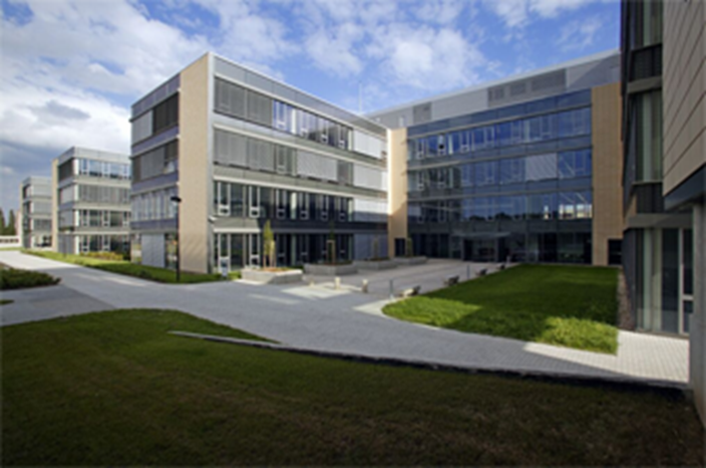
Kontakt
Simac Technik ČR, a.s.
Radlická 740/113c
158 00 Praha 5
Telefon: + 420 283 061 281
E-mail: info@simac.cz
www.simac.cz

Slide 8

Děkuji za pozornost

